Slide 2
Гринкевич
Ян Владиславович

Slide 3
Базы данных

Slide 4
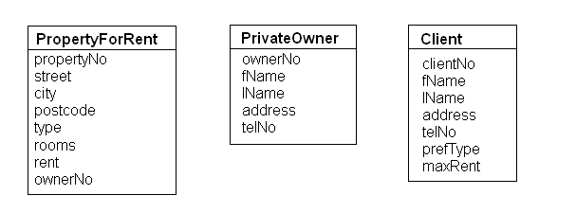
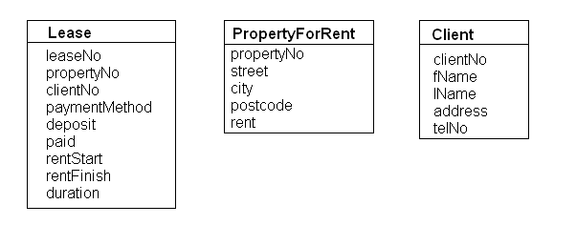
Файловые системы (file-based system)
Структура файлов отдела реализации
Структура файлов отдела контрактов

Slide 5
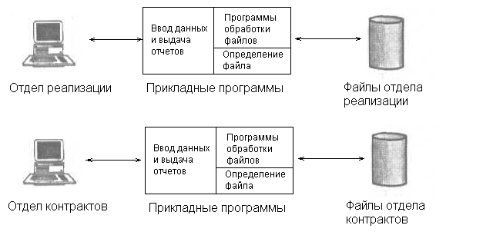
Файловые системы (file-based system)

Slide 6
Файловые системы (file-based system)
Ограничения, присущие файловым системам
Разделение и изоляция данных;
Дублирование данных;
Зависимость от данных;
Несовместимость файлов;
Фиксированные запросы/быстрое увеличение количества приложений

Slide 7
Базы данных
База данных – совокупность данных,
отражающая состояние объектов и их отношений в рассматриваемой предметной области.

Slide 8
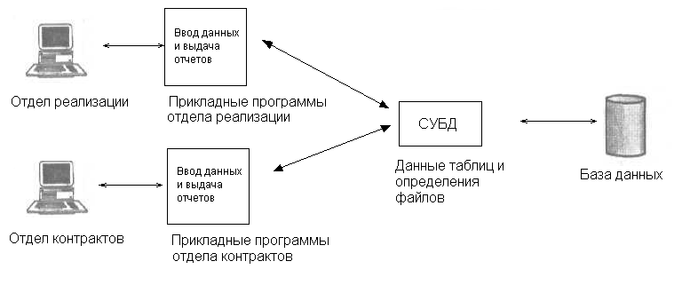
Система управления базами данных
СУБД – программное обеспечение, с помощью которого пользователи могут определять, создавать и поддерживать базу данных, а также осуществлять к ней контролируемый доступ.

Slide 9
Система управления базами данных
Компоненты среды СУБД
Аппаратное обеспечение
Программное обеспечение
Данные
Процедуры
Пользователи

Slide 10
Система управления базами данных
Группы пользователей среды СУБД
Администраторы данных и баз данных
Разработчики баз данных
Прикладные программисты
Конечные пользователи

Slide 11
Система управления базами данных
Преимущества СУБД
Независимость от данных;
Контроль за избыточностью данных;
Непротиворечивость данных;
Больше полезной информации при том же объеме хранимых данных;
Совместное использование данных;
Повышенная безопасность;
Развитые службы резервного копирования и восстановления.

Slide 12
Система управления базами данных
Недостатки СУБД
Сложность;
Размер;
Дополнительные затраты на аппаратное обеспечение;
Производительность;
Более серьезные последствия при выходе системы из строя.

